Slide 1

特征值、特征向量、二次型

Slide 2


１ 向量内积的定义及运算规律
２ 向量的长度
3 向量的正交
４ 正交向量组的性质
定理

Slide 3
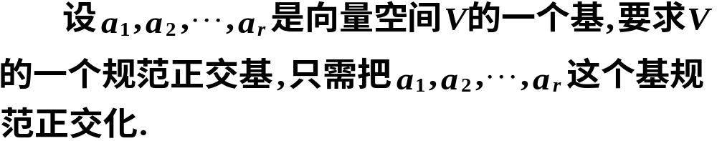
施密特正交化方法

Slide 4
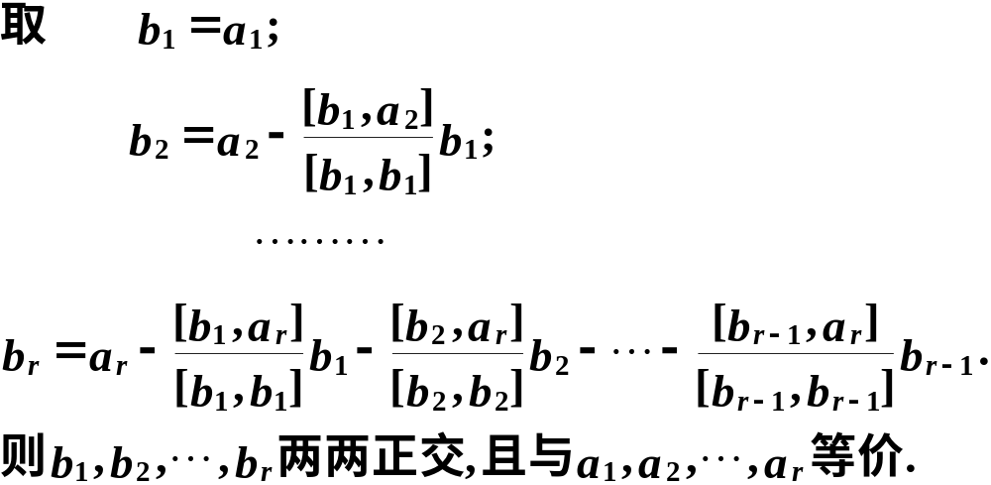
第一步 正交化

Slide 5

第二步 单位化

Slide 6
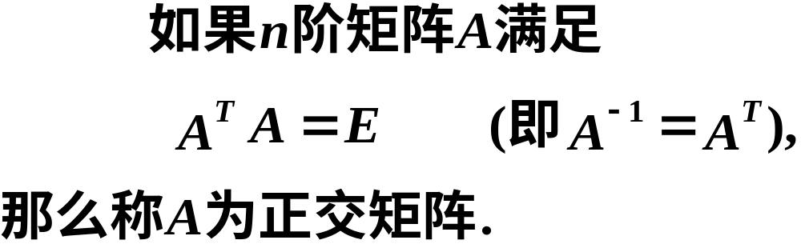

5 正交矩阵
定义
方阵 为正交矩阵的充分必要条件是 的行
（列）向量都是单位向量，且两两正交．

Slide 7
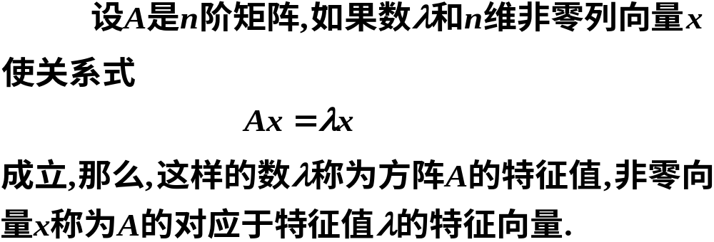
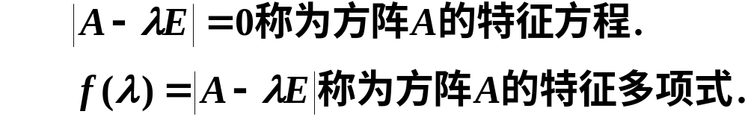
6 方阵的特征值和特征向量
定义

Slide 8
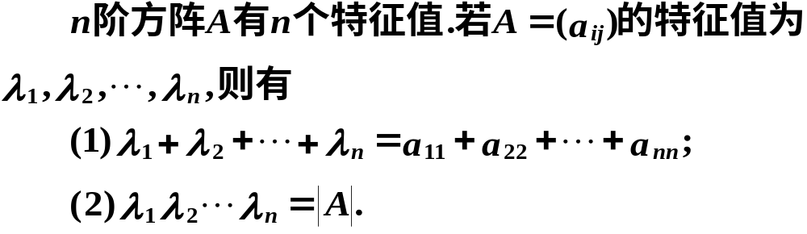

Slide 9
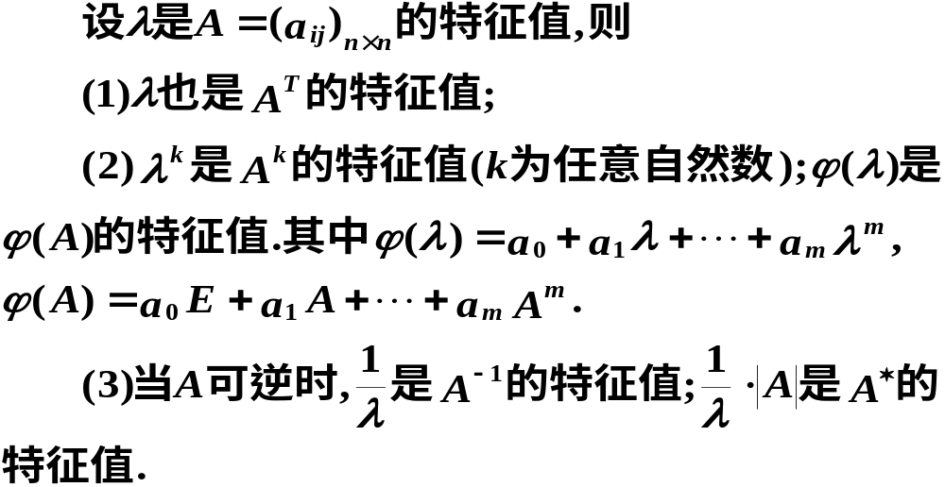
有关特征值的一些结论

Slide 10
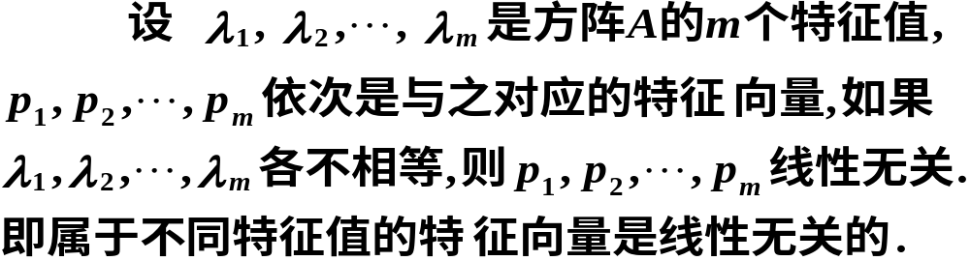
有关特征向量的一些结论
定理
定理 属于同一个特征值的特征向量的非零线性
组合仍是属于这个特征值的特征向量．

Slide 11
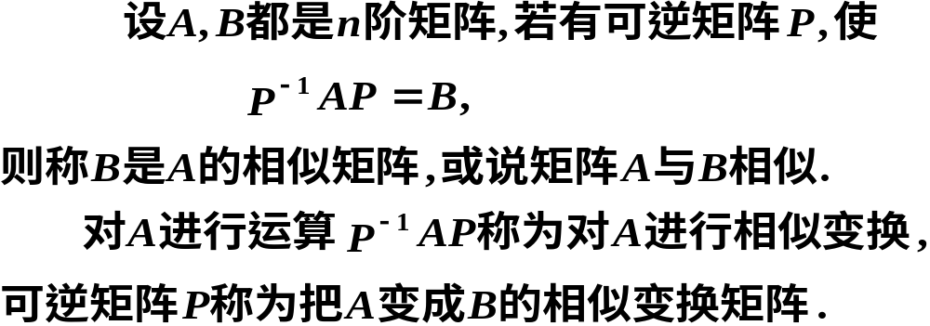
7 相似矩阵
定义
矩阵之间的相似具有(1)自反性；(2)对称性；
(3)传递性．

Slide 12


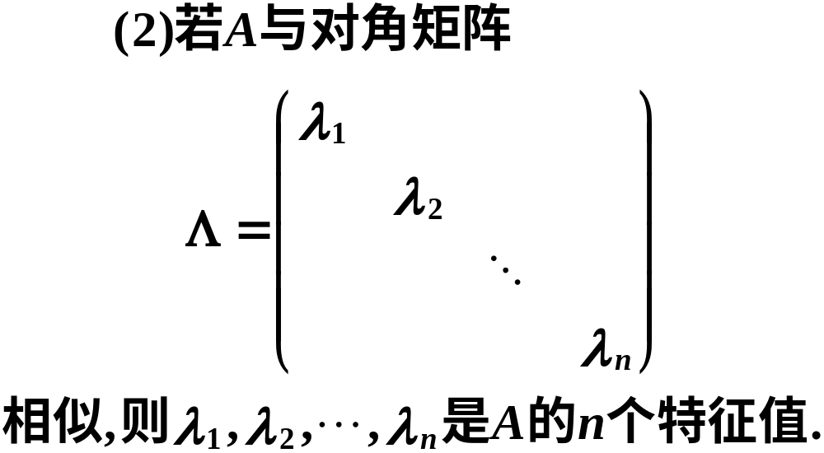
有关相似矩阵的性质
若 与 相似，则 与 的特征多项式
相同，从而 与 的特征值亦相同．

Slide 13
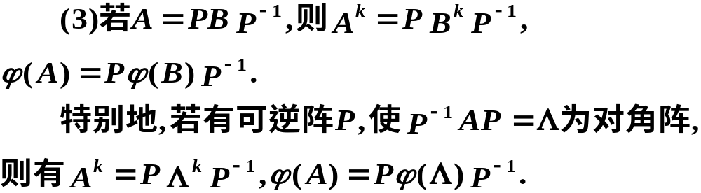


(4) 能对角化的充分必要条件是 有 个线
性无关的特征向量．
(5) 有 个互异的特征值，则 与对角阵相似．

Slide 14
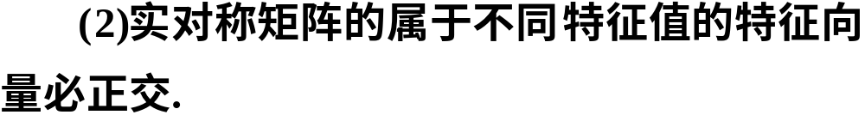
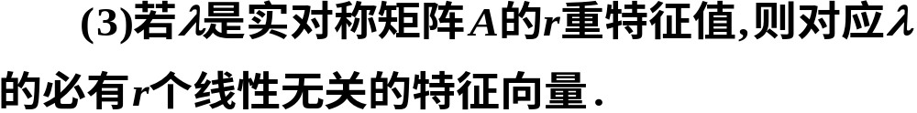
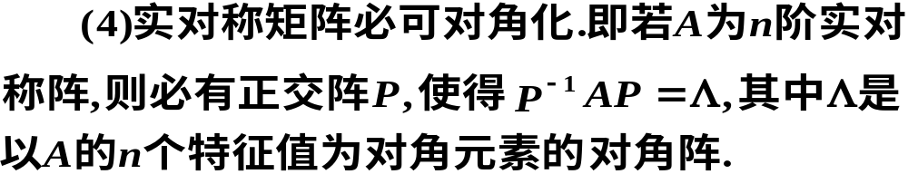
实对称矩阵的相似矩阵

Slide 15
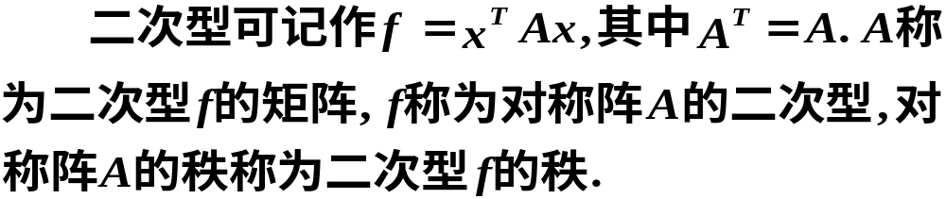
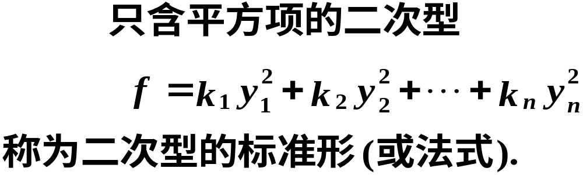
8 二次型
二次型与它的矩阵是一一对应的．

Slide 16
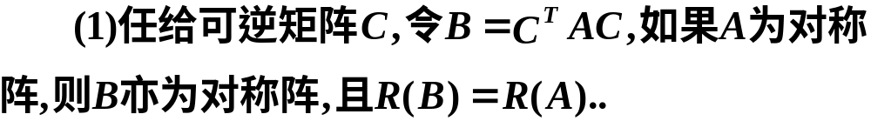
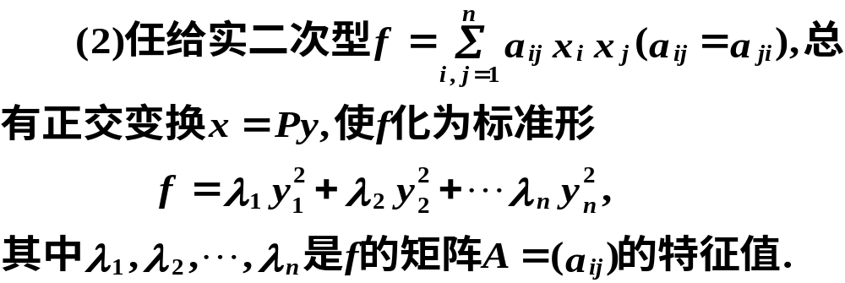
化二次型为标准形

Slide 17
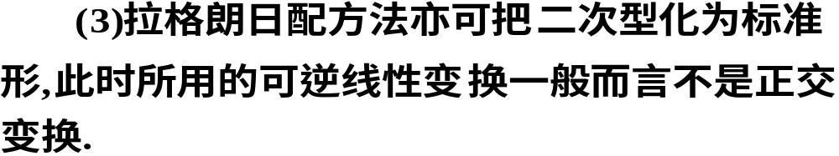

Slide 18
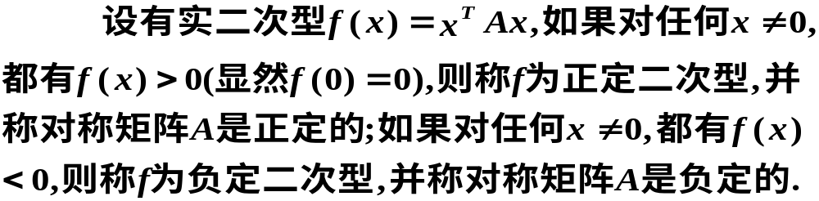
正定二次型
定义

Slide 19
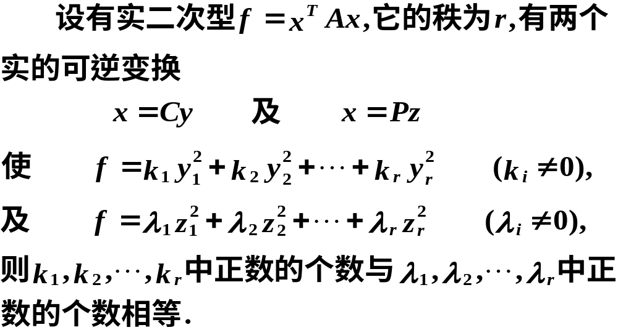
惯性定理

Slide 20
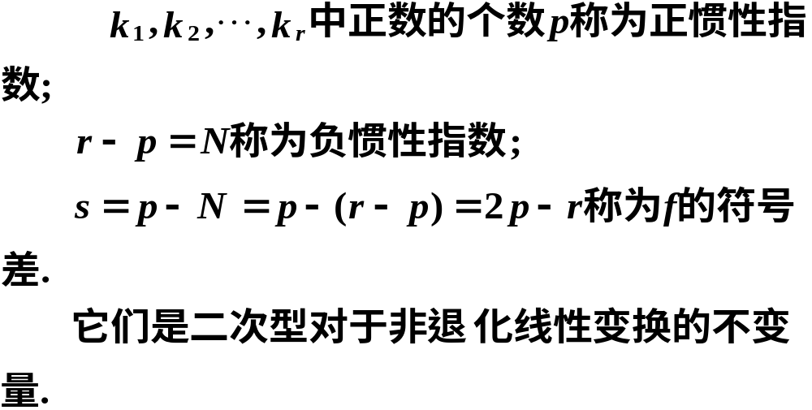
注意

Slide 21
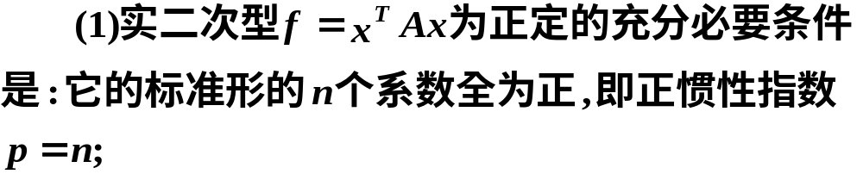
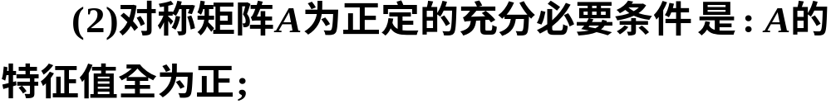
正定二次型的判定

Slide 22
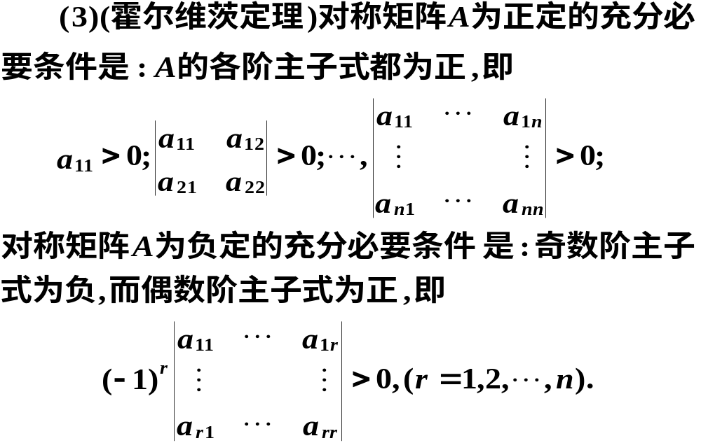

Slide 23
典 型 例 题
一、证明所给矩阵为正交矩阵
二、将线性无关向量组化为正
交单位向量组
三、特征值与特征向量的求法
四、已知 的特征值，求与
相关矩阵的特征值

Slide 24
五、求方阵 的特征多项式
六、关于特征值的其它问题
七、判断方阵 可否对角化
八、利用正交变换将实对称
矩阵化为对角阵
九、化二次型为标准形

Slide 25
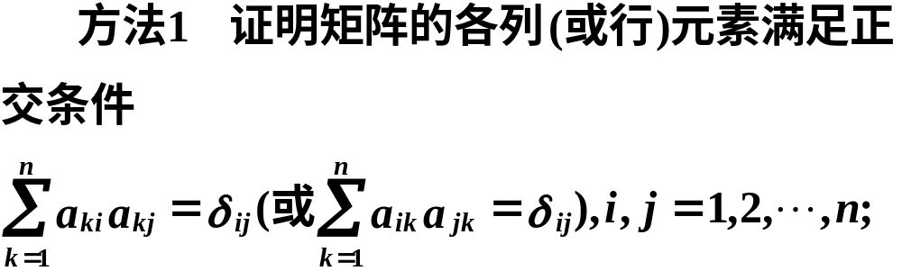

一、证明所给矩阵为正交矩阵

Slide 26
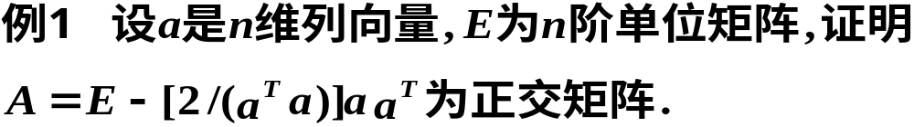

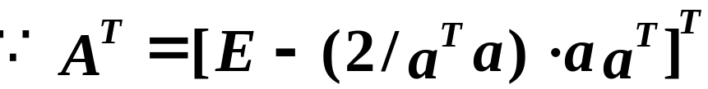




证明

Slide 27
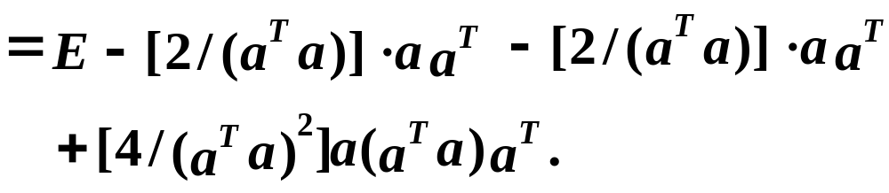




Slide 28
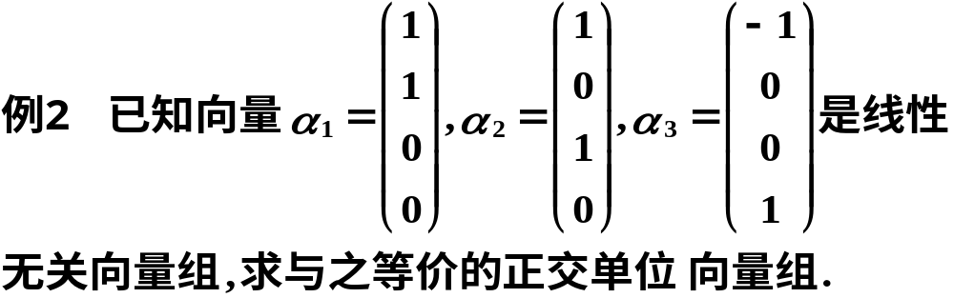
二、将线性无关向量组化为正交单位向量组
施密特正交化、单位化

Slide 29
三、特征值与特征向量的求法
第一步 计算 的特征多项式；
第二步 求出特征多项式的全部根，即得 的全部
特征值；
第三步 将每一个特征值代入相应的线性方程组，
求出基础解系，即得该特征值的特征向量．

Slide 30
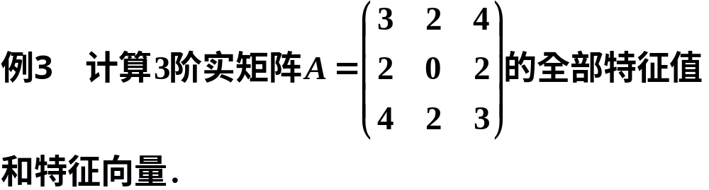

Slide 31
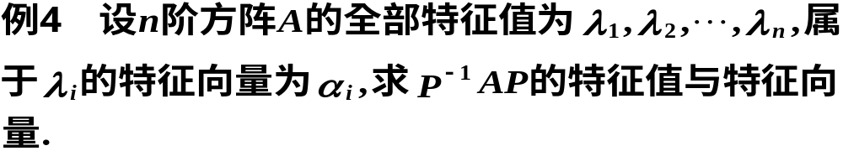



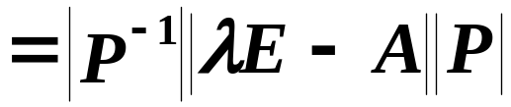

四、已知 的特征值，求与 相关矩阵的特征值
解

Slide 32

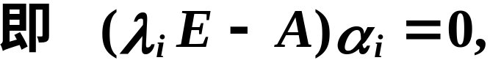

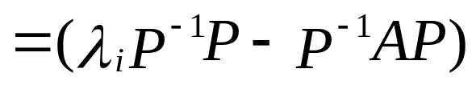
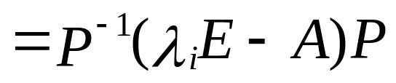



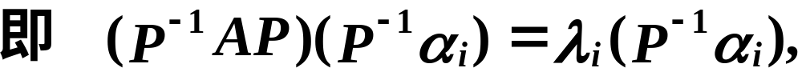

Slide 33
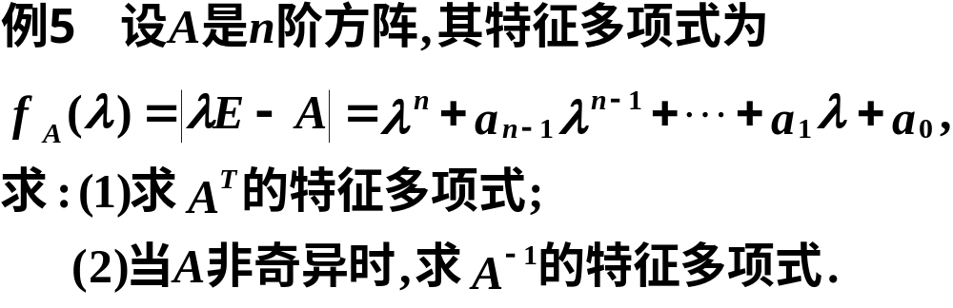
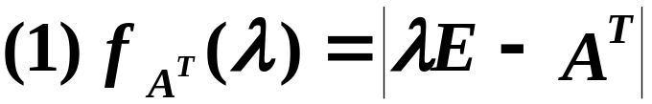
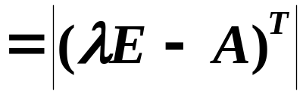


五、求方阵 的特征多项式
解

Slide 34
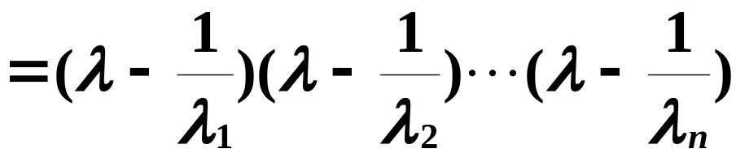
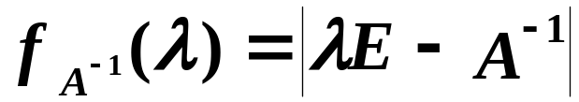
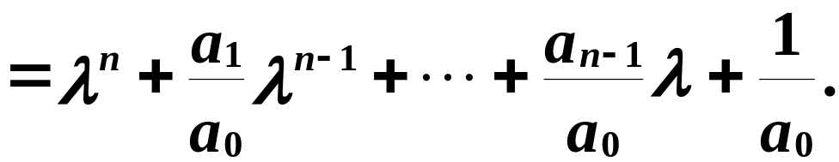

Slide 35
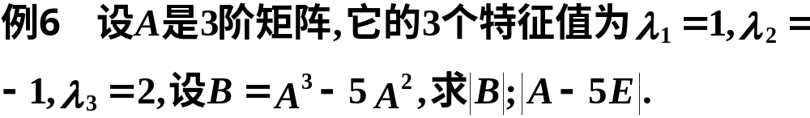
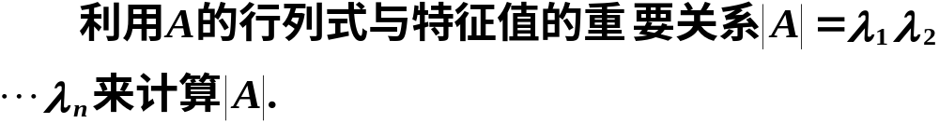

六、关于特征值的其它问题
解

Slide 36






方法一

Slide 37


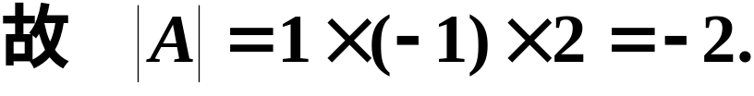
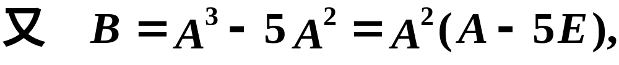
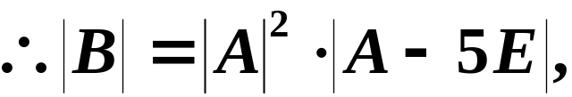
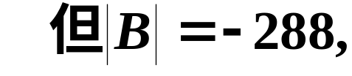
方法二

Slide 38
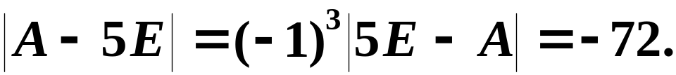
方法三

Slide 39

七、判断方阵 可否对角化
解 (1) 可对角化的充分条件是 有 个互异的
特征值．下面求出 的所有特征值．

Slide 40





Slide 41





Slide 42


Slide 43

八、利用正交变换将实对称矩阵化为对角阵

Slide 44



九、化二次型为标准形
解 第一步 将 表成矩阵形式

Slide 45



Slide 46




Slide 47



Slide 48


解

Slide 49




Slide 50





